Slide 1
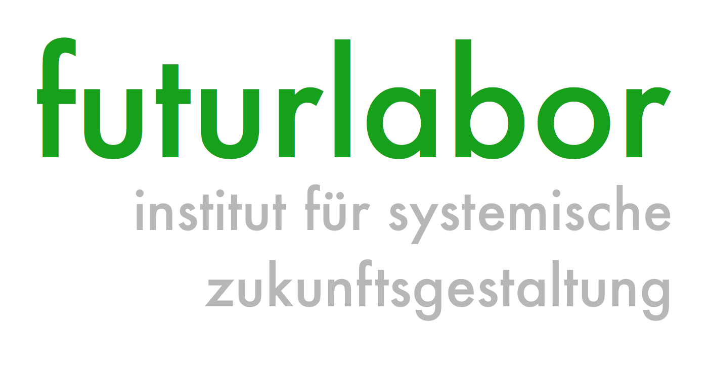
Taste the Donut

Slide 2
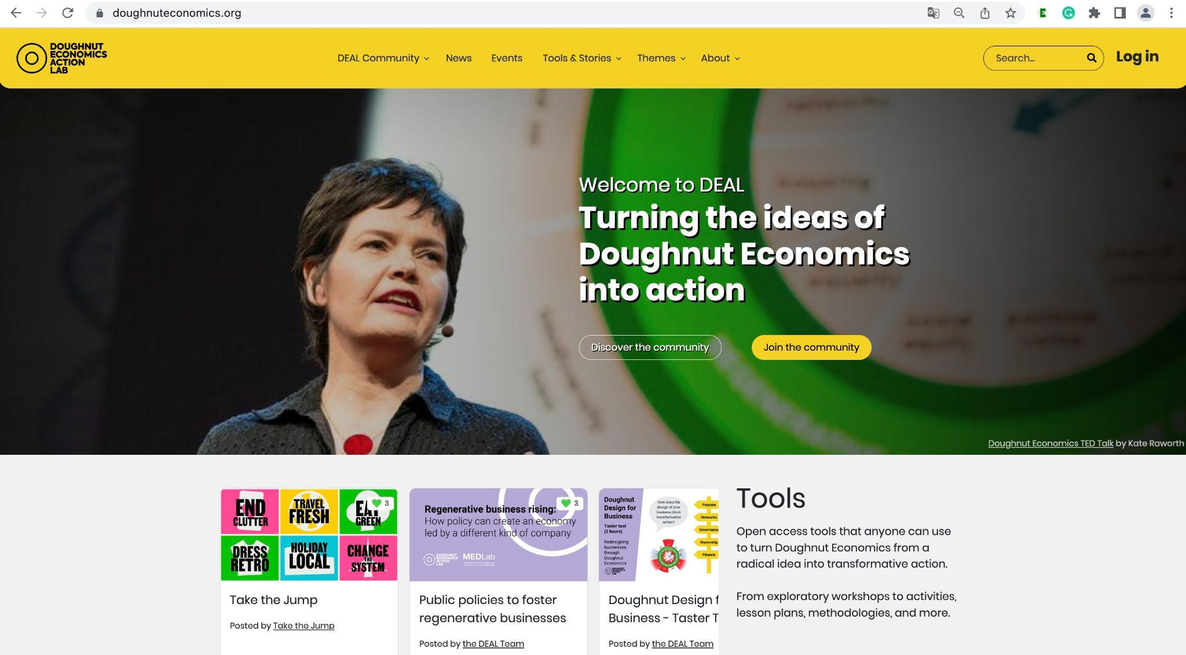
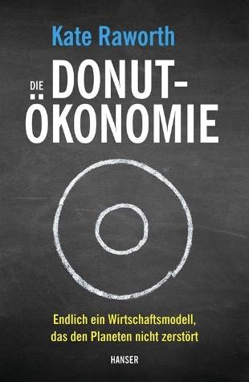

Slide 3
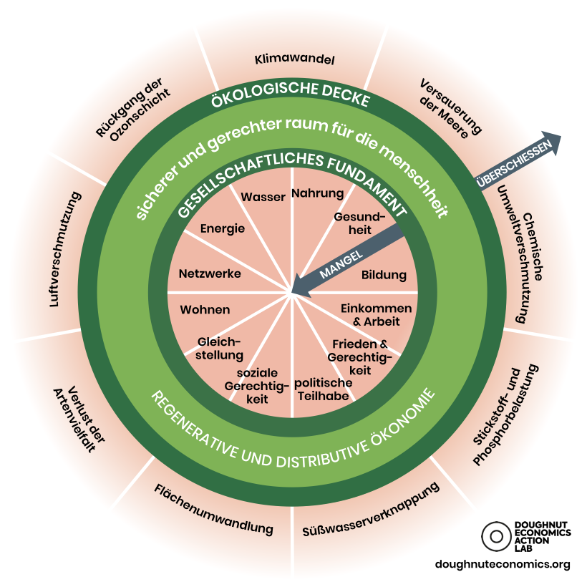
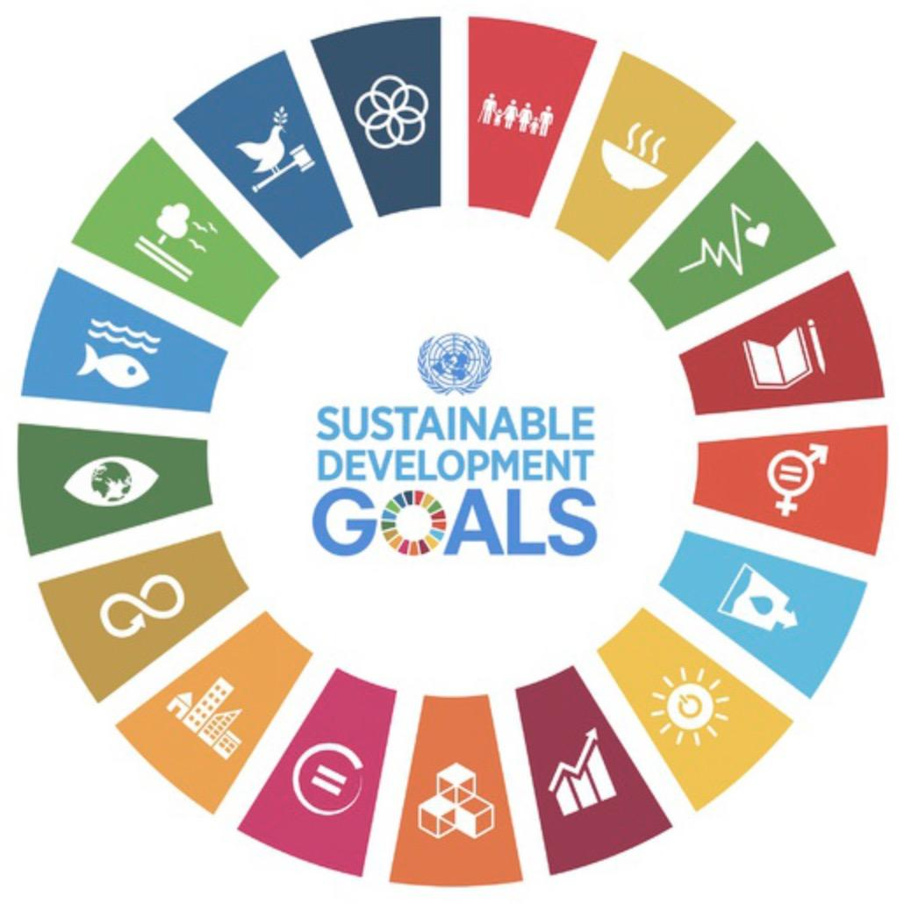
Der Donut: Kompass für das 21. Jahrhundert
Das Ziel ist, dass niemandem das Lebensnotwendige fehlt, und dass die planetarischen Grenzen nicht überschritten werden.
3

Slide 4
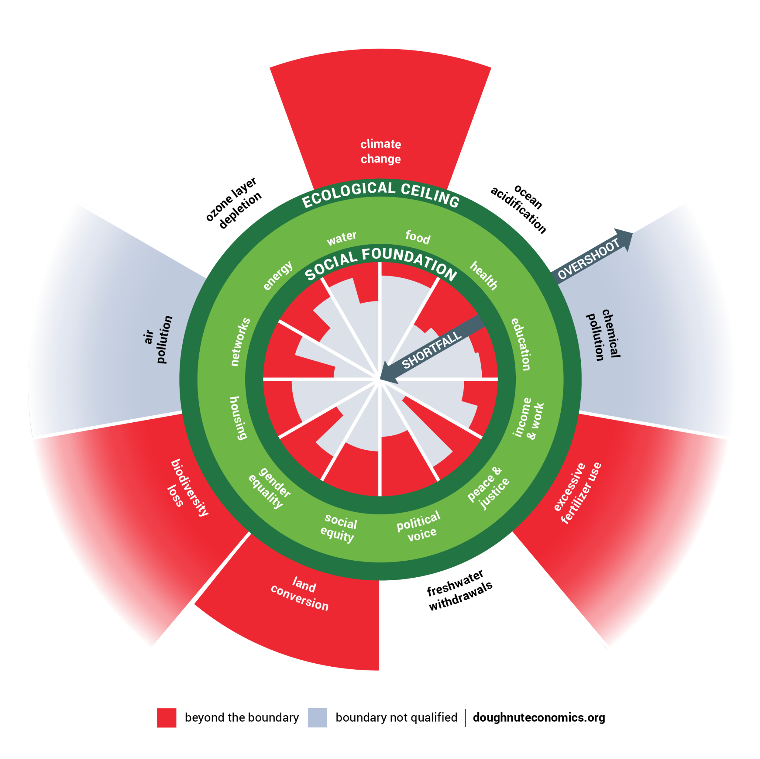
Die Welt ist aus dem Gleichgewicht
Die heutige Weltwirtschaft lässt Milliarden von Menschen ohne lebensnotwendige Grundlagen “zurück” und überschreitet mehrere planetarische Grenzen.
4

Slide 5
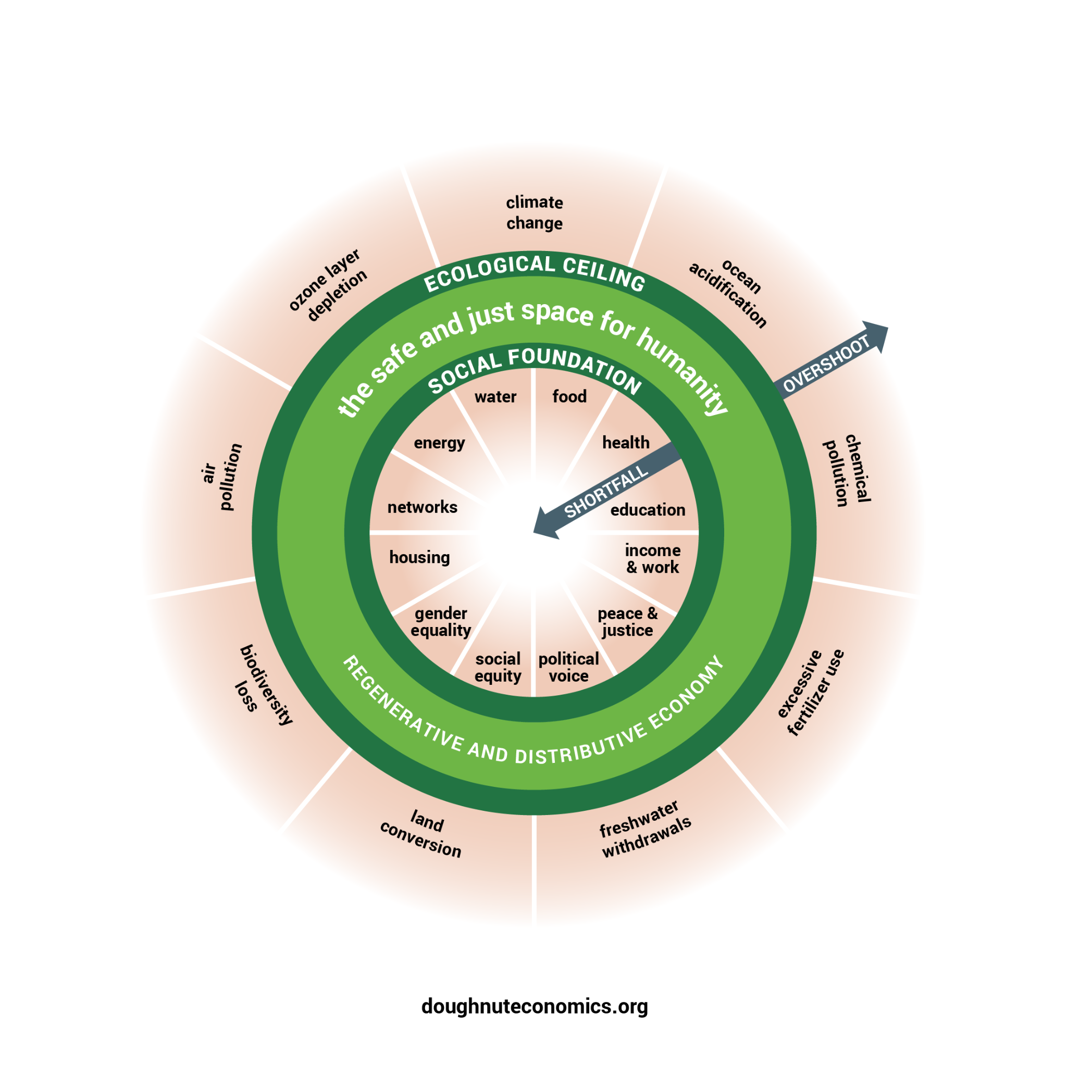
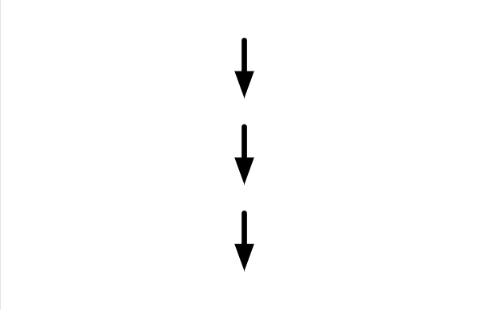
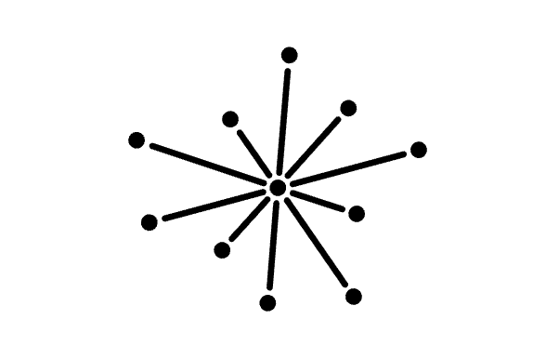
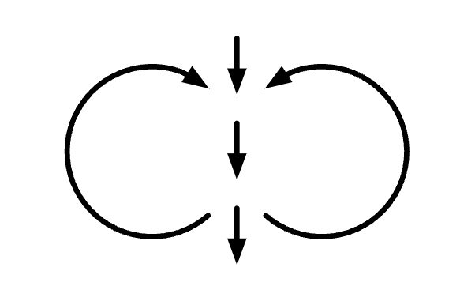
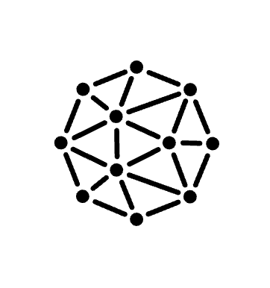
Wie viel gesellschaftlichen Mehrwert können wir durch dieses Unternehmen schaffen?
Viele Unternehmen wollen zunehmend einen sozialen und ökologischen Zweck verfolgen.
Wie viel finanziellen Wert können wir aus diesem Unternehmen ziehen?
Das erfordert eine Veränderung ihrer Dynamik - hin zu einem regenerativen und verteilungsorientierten Konzept.
Was bedeuten diese Grundsätze?
Degenerativ
Trennend
Regenerativ
Distributiv
5

Slide 6
Um die Zukunft zu verändern, muss die Dynamik verändert werden
take
take
make
make
regenerieren/ erneuern
biologischer
Materialien
restore/ wiederherstellen
technischer
Materialien
use
use
lose
lose
Degenerativ
Das lebenserhaltende System der Erde zerstörend
Regenerativ
Arbeiten mit und innerhalb der Zyklen der lebendigen Welt
6

Slide 7
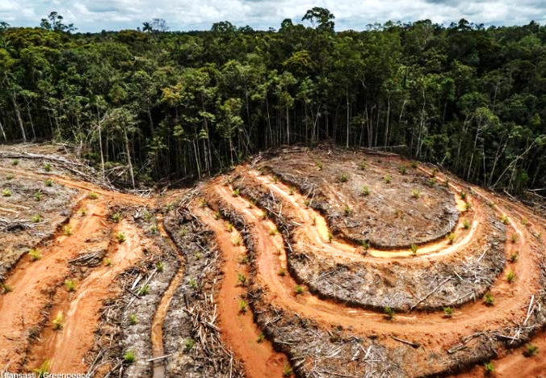
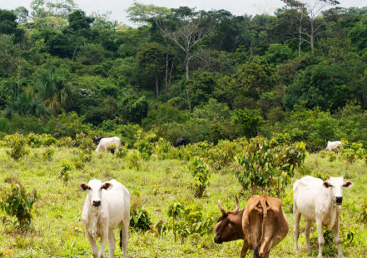
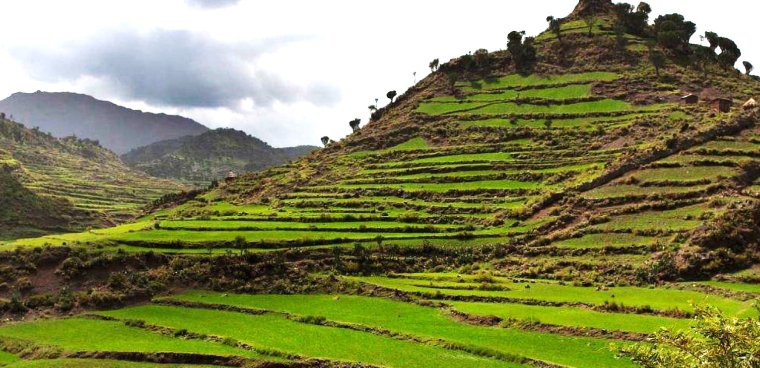
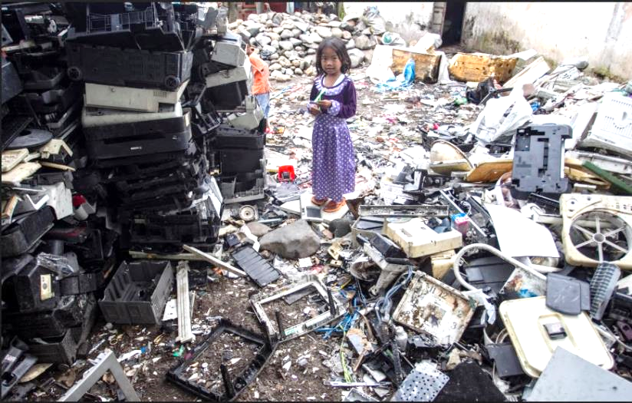
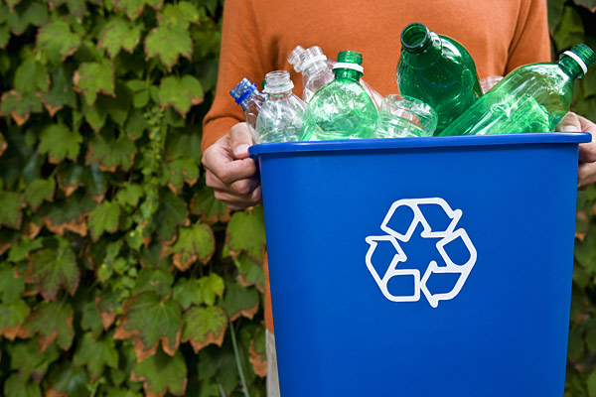
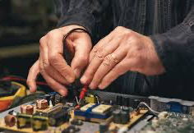
Es ist an der Zeit, über das Streben nach "Nachhaltigkeit" hinauszugehen.
Es reicht mit den Worten des Designers Bill McDonough nicht mehr aus "100 % weniger schlecht" zu sein.
Angesichts des Ausmaßes der Zerstörung der lebendigen Welt ist es jetzt wichtig, zu reparieren, wieder- zuverwenden, wieder- herzustellen und zu regenerieren.
Degenerativ
Nachhaltig
Regenerativ
Landschaftszerstörung
Keine Entwaldung
Regeneration von Boden & Biodiversität
Eingebaute Sollbruchstellen
100% recyclebar
Reparatur & modulare Bauweise
7

Slide 8
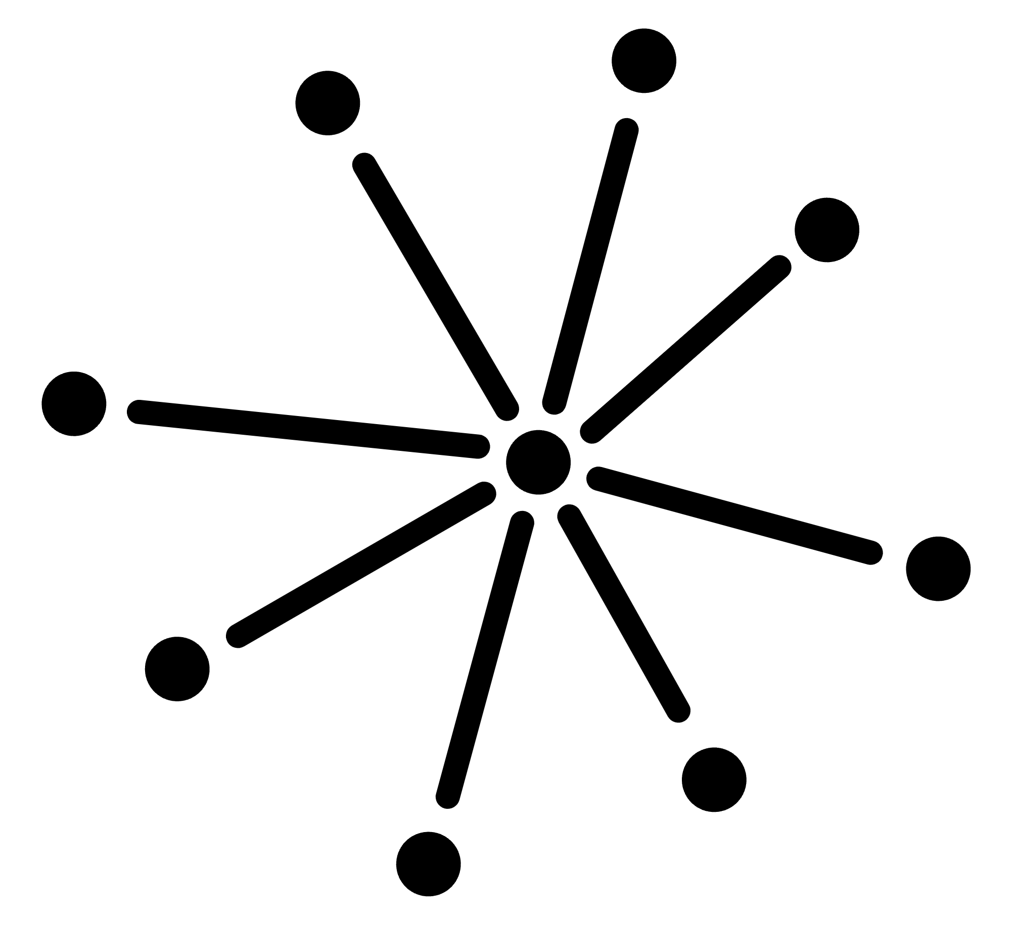
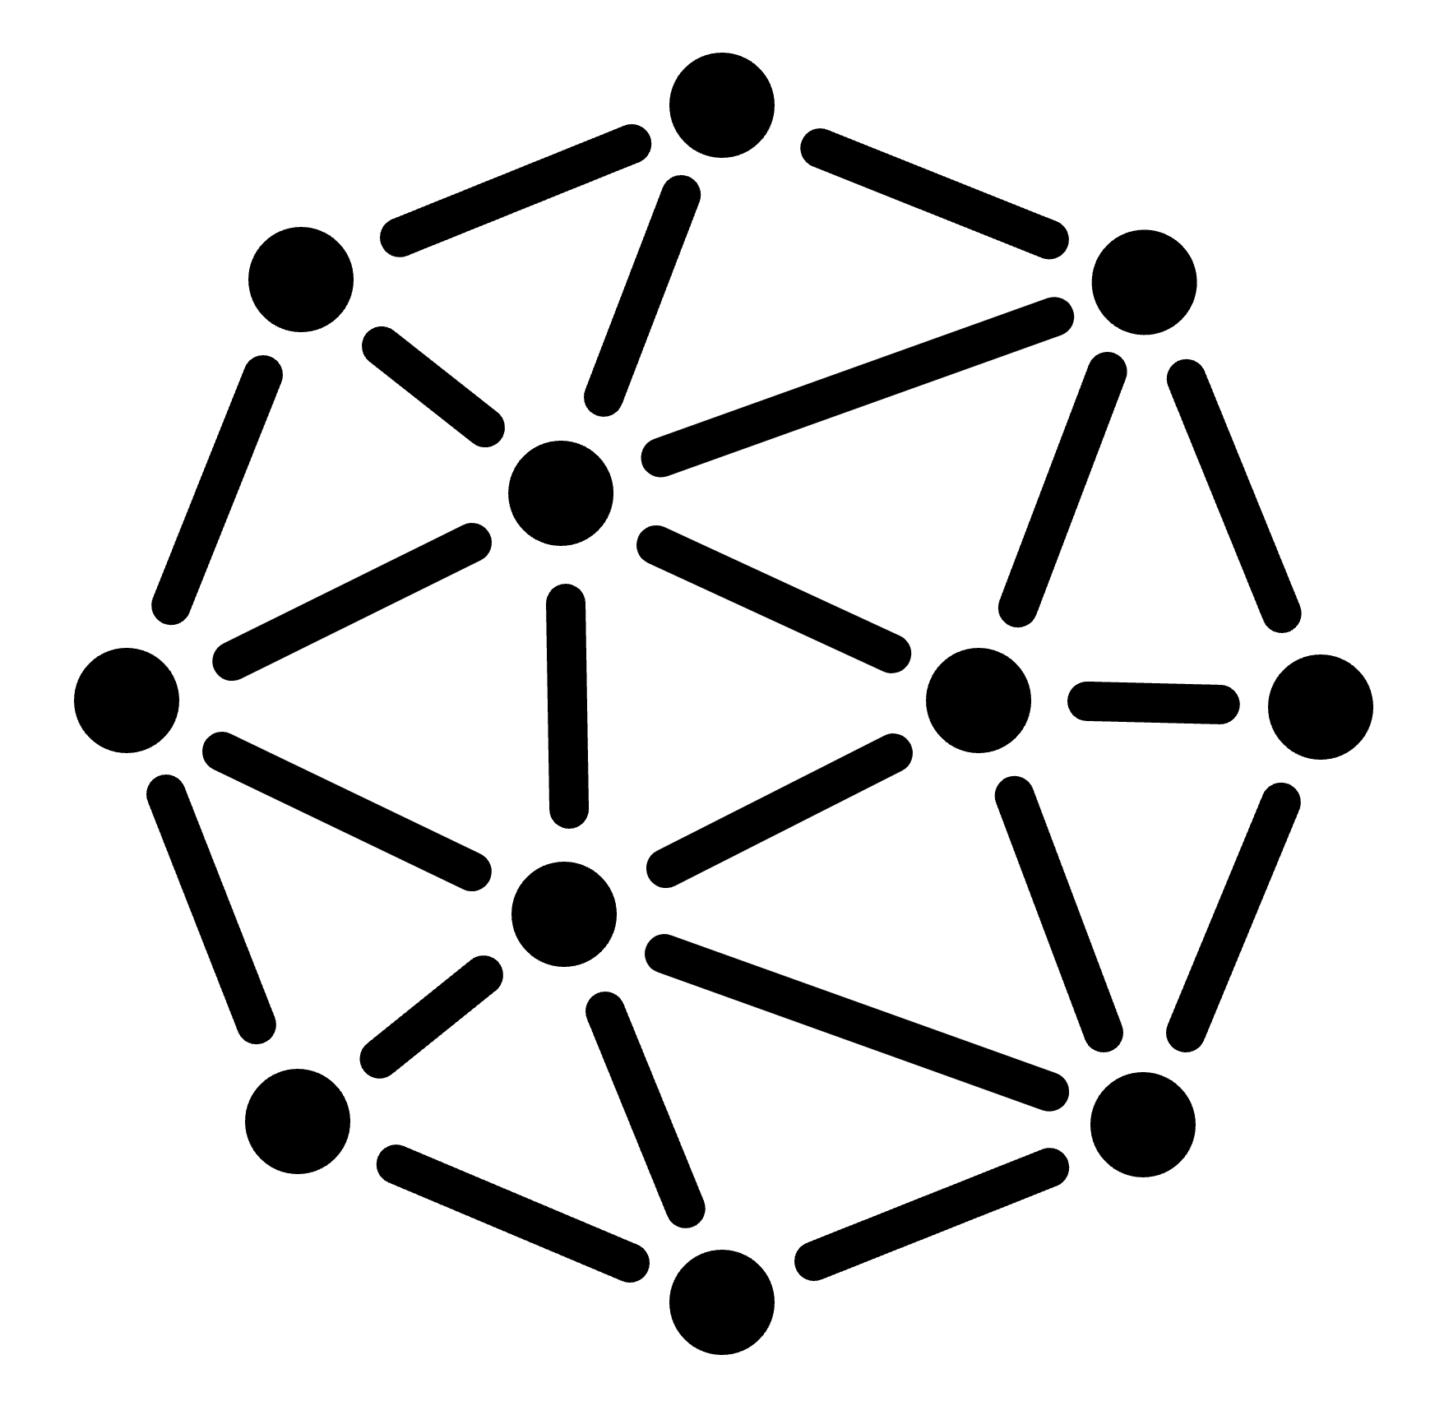
Um die Zukunft zu verändern, muss die Dynamik verändert werden
Trennend
Chancen und Werte in den Händen von wenigen
Distributiv
Chancen und Werte mit allen teilen, die sie mitgestalten
8

Slide 9
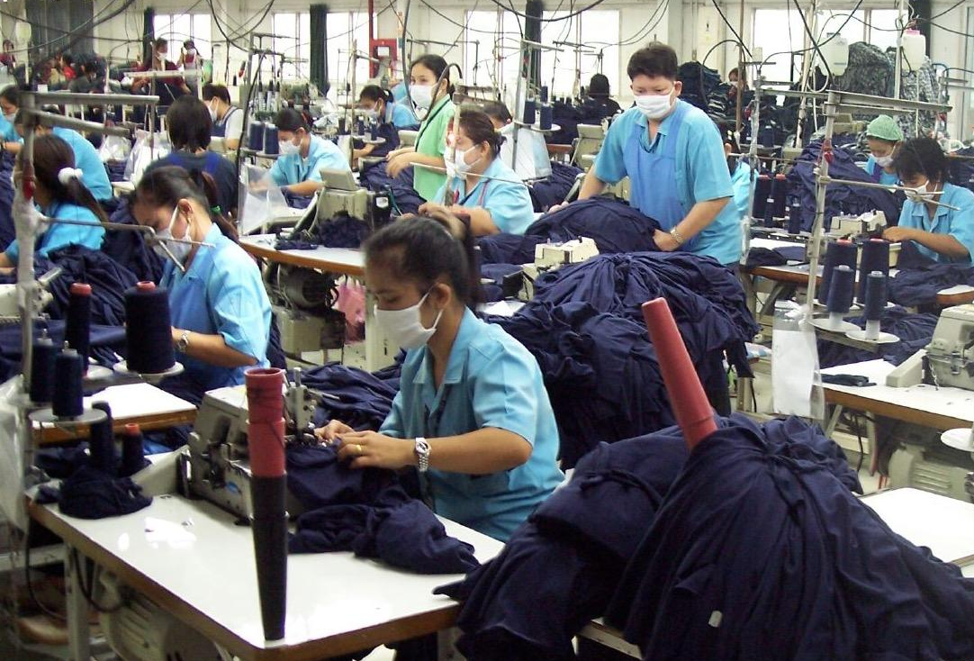
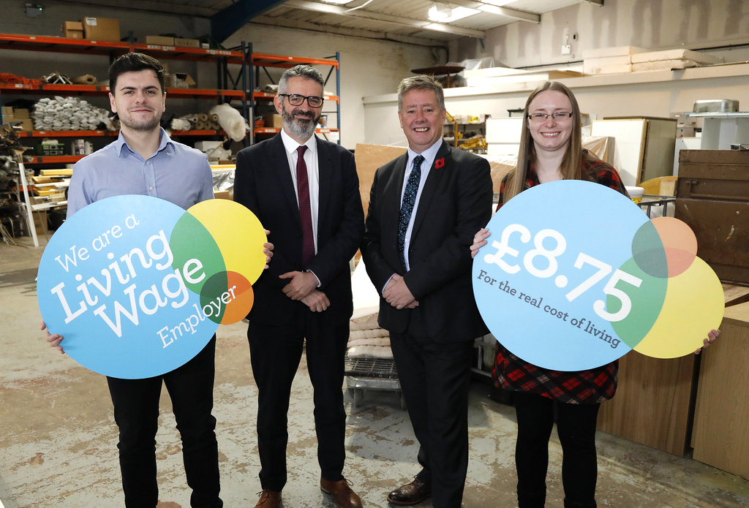
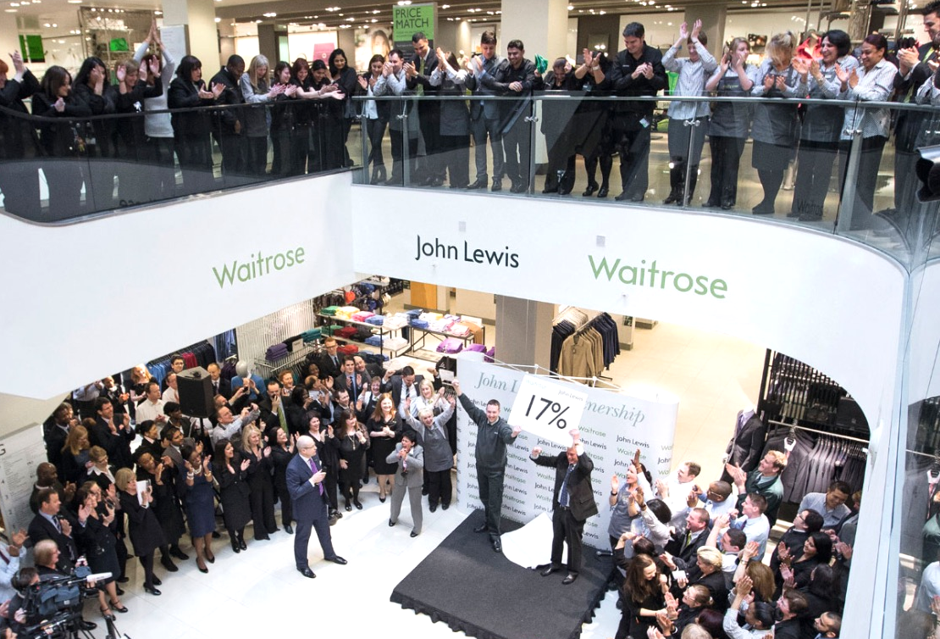
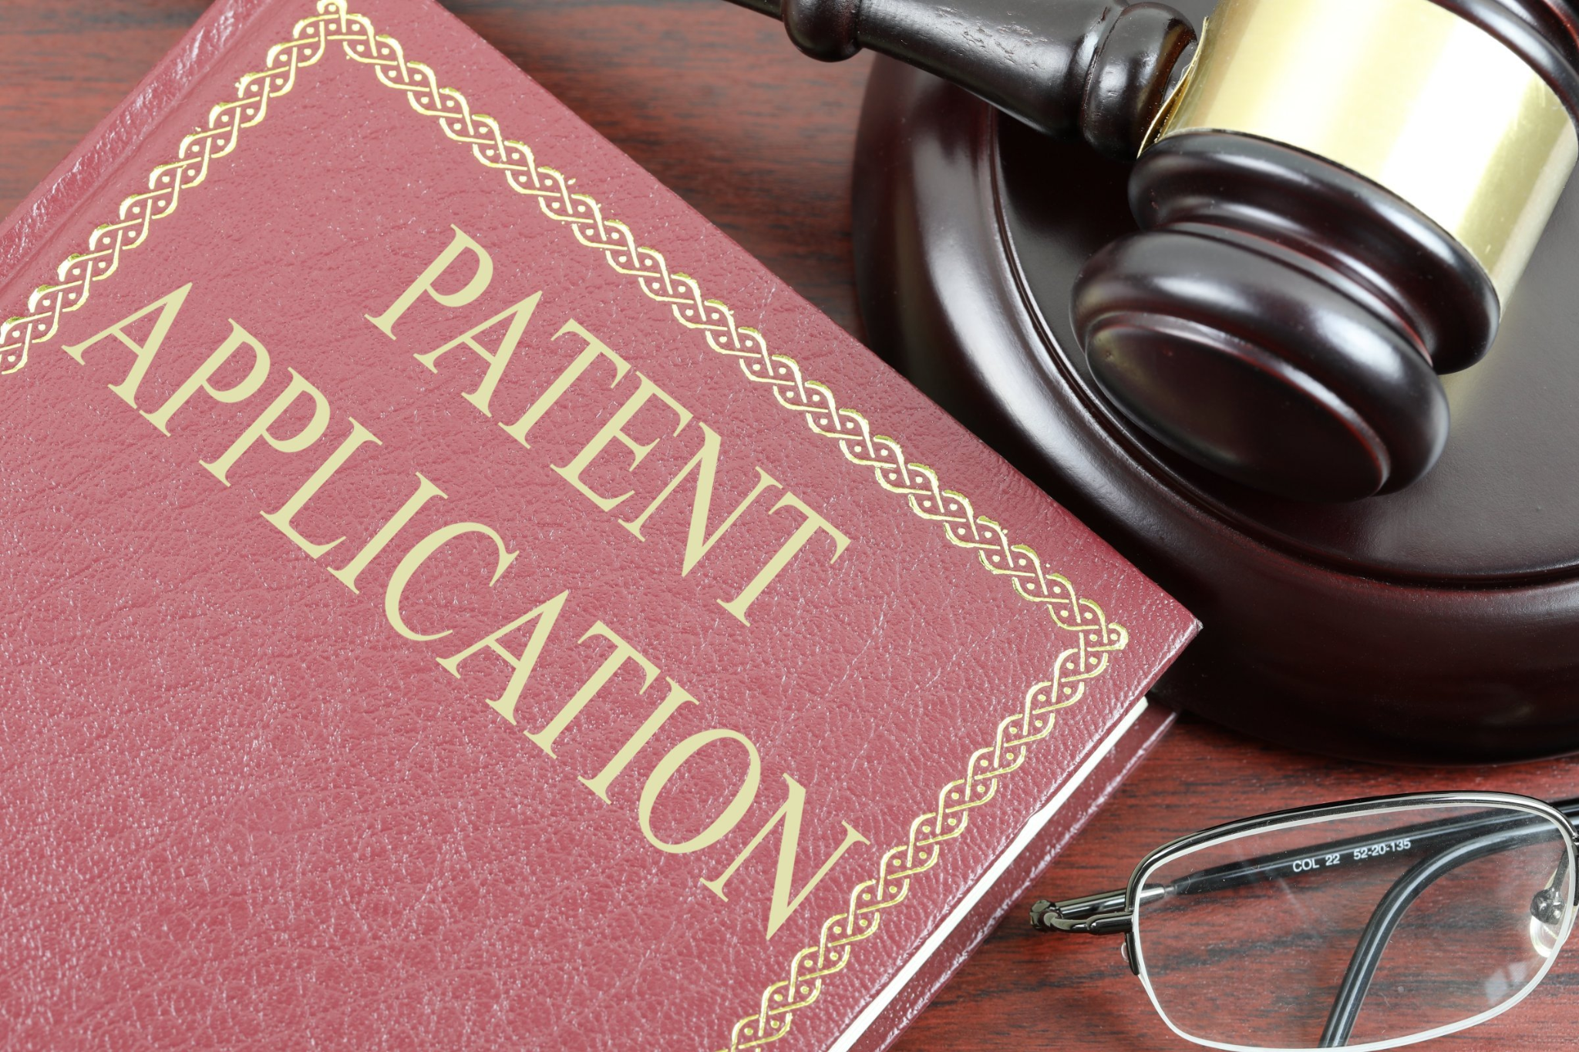
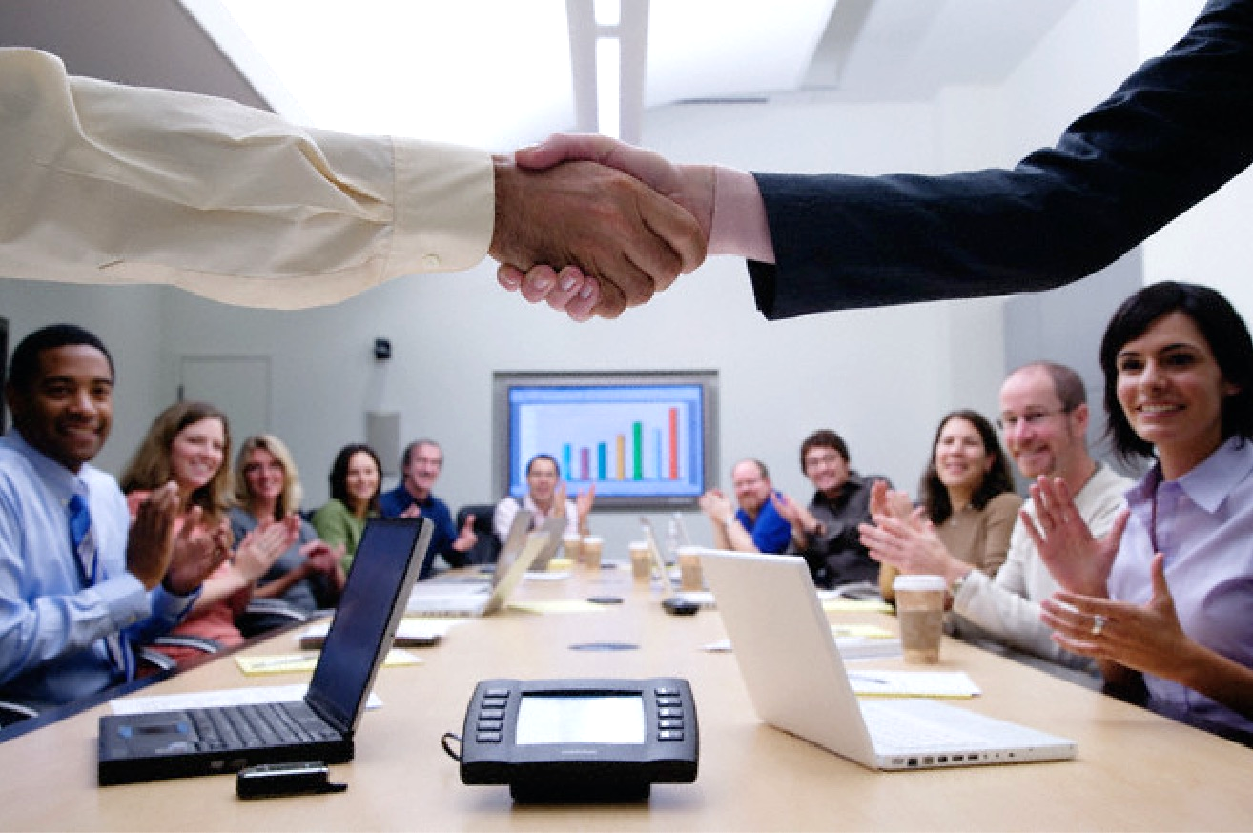
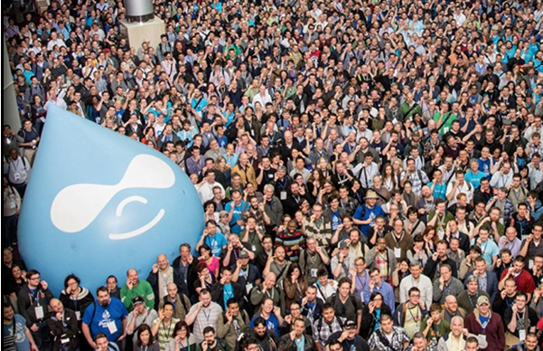
Die Wirtschaft muss mehr als nur "inklusiv" werden.
Es reicht nicht aus, nur das Minimum zu bieten, das die Menschen für ein menschenwürdiges Leben brauchen.
Das globale Ausmaß von Ungleichheit und Marginalisierung erfordert Unternehmen, die sich dafür einsetzen, Werte und Chancen mit allen zu teilen, die sie mitgestalten.
Trennend
Inklusiv
Distributiv
Armutslöhne
Existenzsichernde Löhne
Existenzsichernde Löhne und Gewinnbeteiligung
Aggressive Durchsetzung von Patenten
Technologie-Partnerschaften
Open-Source-Design
9

Slide 10
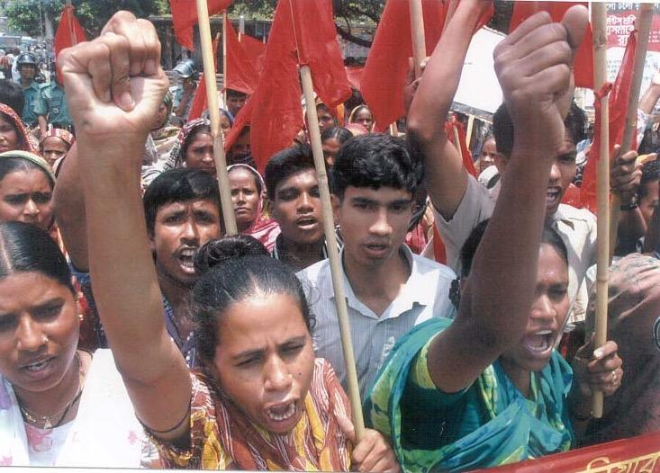
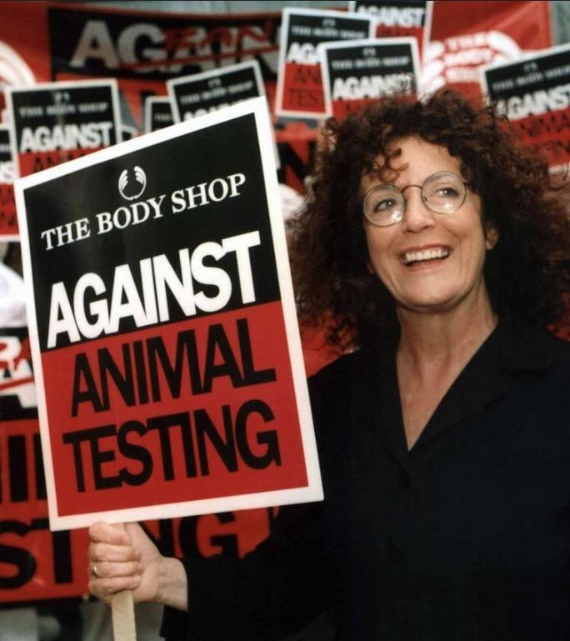
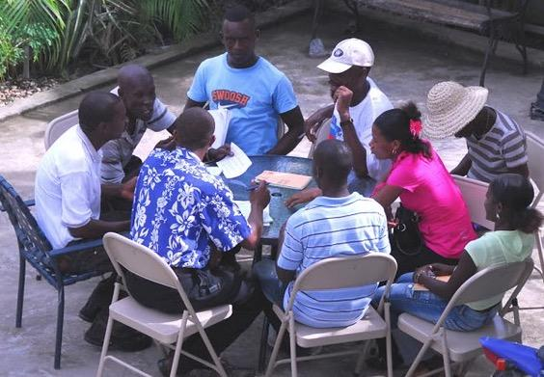
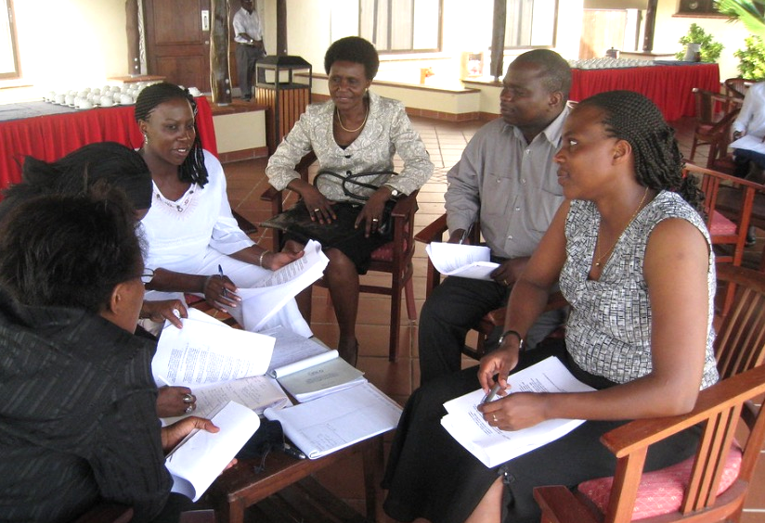
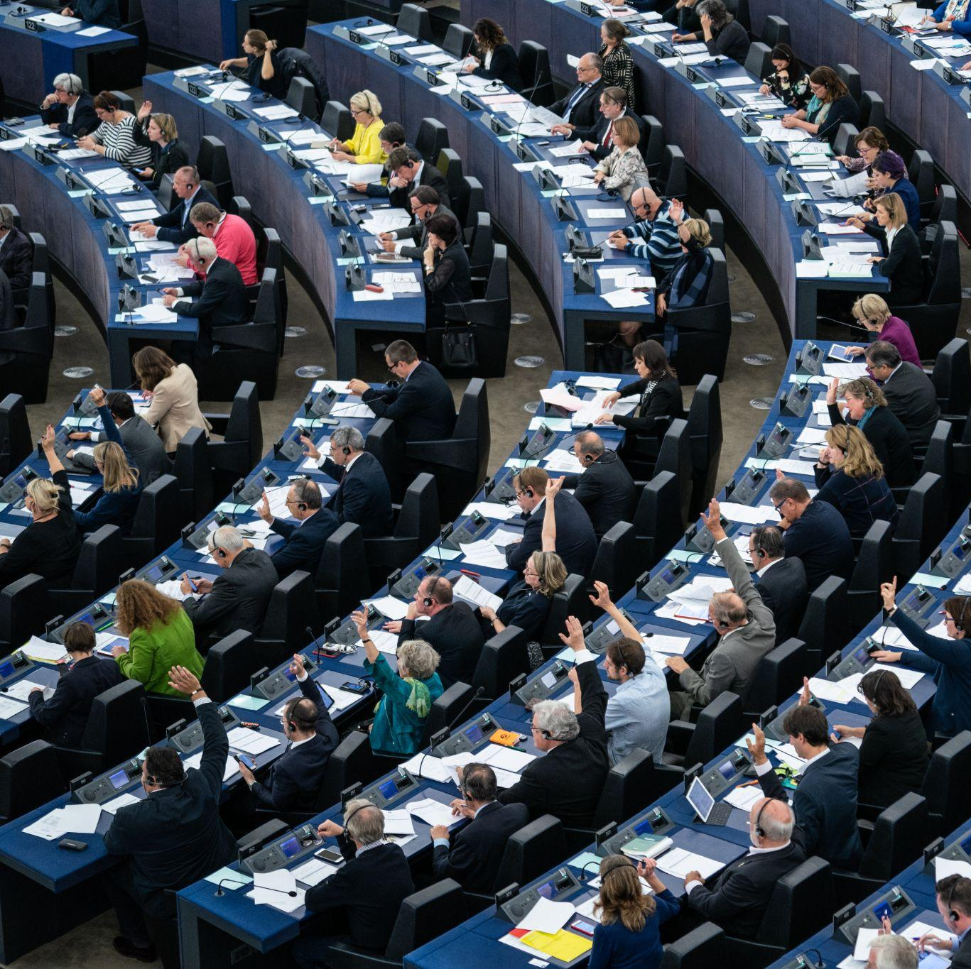
Es gibt viele wirksame Möglichkeiten, ein Unternehmen umzugestalten.
Öffentlichen Druck ausüben
Engagierte Führungs- kräfte
Neue Ziele & Messgrößen festlegen
Rentable Geschäfts- modelle
10

Slide 11
Transformative Ideen werden allzu oft durch die derzeitige Denkweise und Kultur aufgehalten.
Neue Möglichkeiten entstehen durch eine neue Denkweise.
"Wir können unsere Probleme nicht mit derselben Denkweise lösen, mit der wir sie geschaffen haben."
- Albert Einstein
Was kann transformative Ideen blockieren?
Was kann transformative Ideen beflügeln?
Veraltete Verfahren
Offenheit & Innovationsfreude
Rigide Finanzziele
Breit gefächerte Perspektiven
Kurzfristiges Denken
Langfristiges Denken
Hierarchie-Kultur
Mut-Kultur
Degenerativ
Trennend
Regenerativ
Distributiv
11

Slide 12
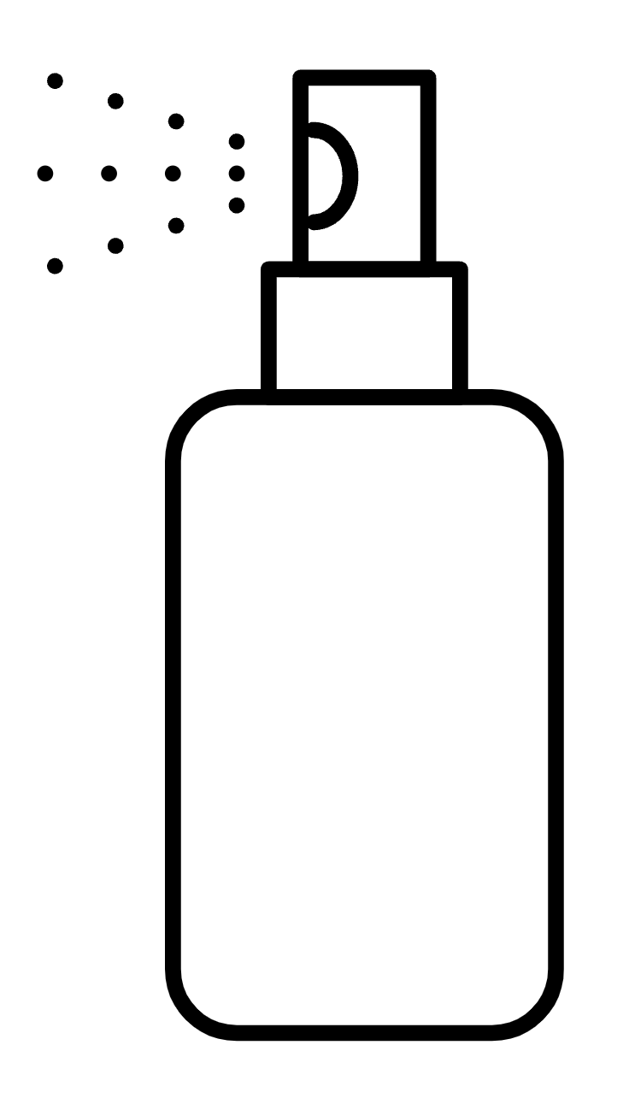
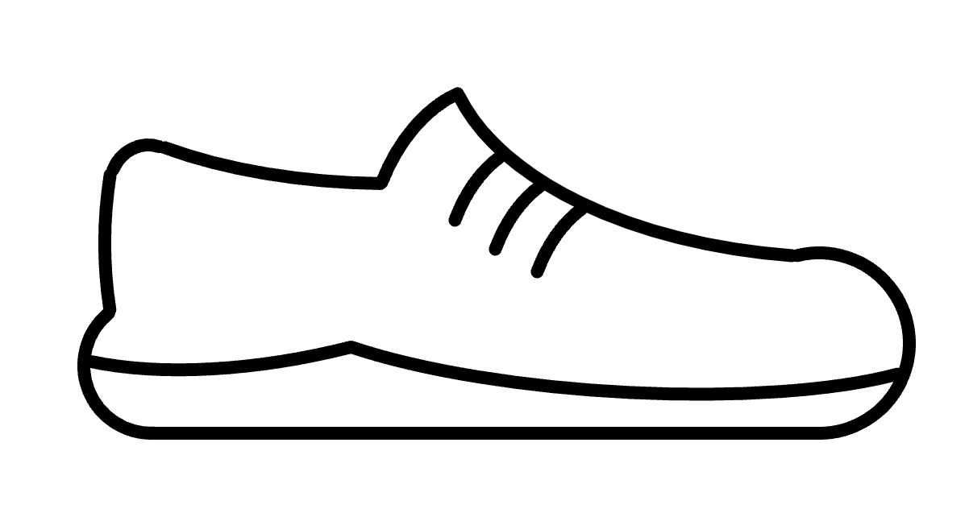
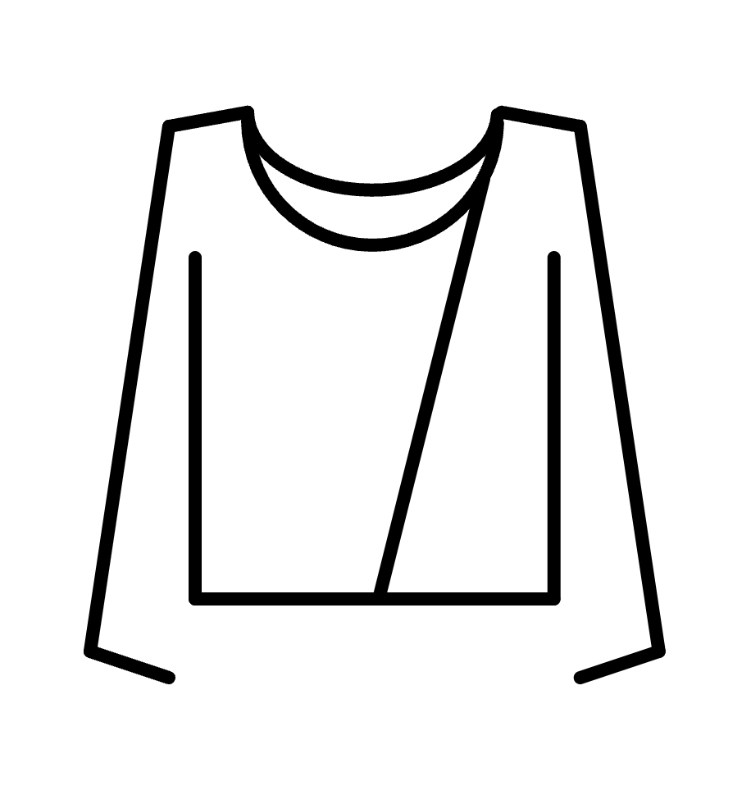
Wir sollten wiederbefüllbare Parfümflaschen einführen - aber um die Verbraucher mit ins Boot zu holen, sind Investitionen erforderlich, und die Amortisationszeit für diese Investitionen ist zu lang.
Es gibt viele wirksame Möglichkeiten, ein Unternehmen umzugestalten.
Leitender Angestellter,
große Schönheitsmarke
Ich wurde gebeten, eine
eine Reihe von regenerativen Kleidungsstücken zu entwickeln - und dabei von Anfang an die üblichen Gewinnspannen von 15 % zu erzielen. Unmöglich.
Die meisten Unternehmen sehen sich nach wie vor durch ihr Design eingeschränkt.
Wir haben einen rentablen Prototyp eines dehnbaren Schuhs entwickelt, der aber nicht unsere üblichen Gewinnspannen erreicht hätte, also haben wir das Projekt fallen gelassen.
Leiter der Innovationsabteilung,
große Bekleidungsmarke
Ex-Führungskraft,
große Schuhmarke
12

Slide 13
Die meisten Unternehmen sehen sich nach wie vor durch ihr Design eingeschränkt.
Degenerativ
Trennend
Regenerativ
Distributiv
Sie wenden nur dann regenerative und distributive Praktiken an, wenn sie dadurch ihre Gewinnspannen und Dividenden maximieren können.
Business
as usual
Maximierung von Gewinnspannen und Dividenden
Business redesign um regenerative und distributive Möglichkeiten zu erschließen
Gemeinden
Öffentlicher Sektor
NGOs &
Wohltätigkeits- organisationen
Möglich mit dem aktuellen Geschäftsmodell
13

Slide 14
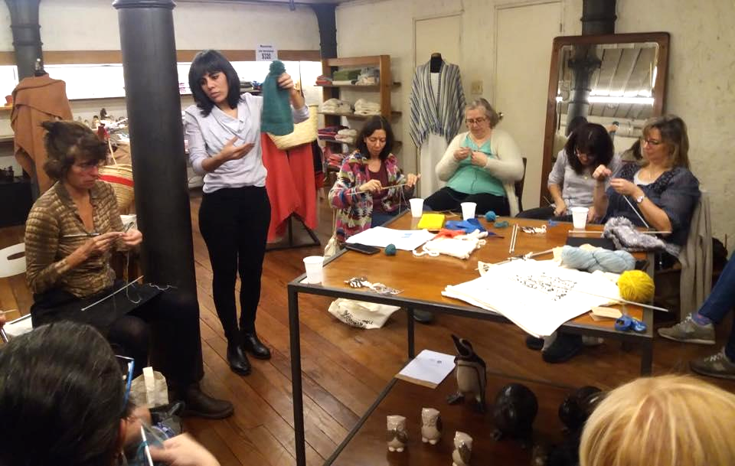
Sinn/ Zweck
Beispiel
Degenerativ
und trennend
Regenerativ und distributiv
Profitorientiertes Geschäft
Sinnorientiertes Unternehmen
Sinn/ Zweck
Netzwerke
Entscheidungs-strukturen
Profitorientierte Unternehmen, wie z. B. Fast Fashion, sind bestrebt, Produkte so billig und schnell wie möglich herzustellen und zu verkaufen - und verursachen dabei oft soziale und ökologische Schäden.
Eigentum
Manos del Uruguay besteht, um sein umfangreiches Netzwerk von ländlichen Handwerkern zu unterstützen, die seine Produkte aus natürlicher Wolle herstellen und die Miteigentümer des Unternehmens sind.
Finanzen
14

Slide 15
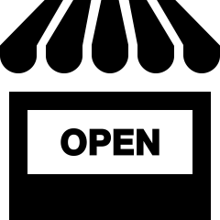
Donut Design für Unternehmen
Workshop-Phasen
Für die Entwicklung neuer Ideen und Unternehmens-Designs
1
2
3
4
Schnelles Donut-Mapping
Regenerative & distributive Ziele
Analyse: Aktuelles
Business-Design
Unternehmen neu gestalten
Erkunden der Wirkungen und Abhängigkeiten auf der Grundlage der Dimensionen des Donuts.
Entwickeln ehrgeizigster und transformativster Ideen, die es ermöglichen, regenerativ und distributiv zu werden.
Untersuchen, wie das derzeitige Business-Design hinderlich oder förderlich wirkt.
Ermitteln von Änderungen im Unternehmensdesign, um die transformativen Ideen zu ermöglichen.
Zusammenfassen der Donut-Story über die Neugestaltung des Unternehmens.
Canvas 1 Schnelles Donut Mapping
Canvas 2 Regenerative & distributive Ziele
Canvas 3 Jetzt: Aktuelles Business-Design
Canvas 4 Zukunft: Neues Business-Design
Canvas 5 Business-Redesign Story
15

Slide 16
1
2
3
4
Beitrag zu Wasserknappheit
Supply chain Risiken
Emissionen beim Transport
Beitrag zu gemeinnützigen Projekten
Welche Wirkung hat mein Unternehmen?
Emissionen beim Transport
Verkauf von gesunden Lebensmitteln
Abbaubare Verpackung
Organische Produktion
Geringe Löhne in der Lieferkette
Nutzung von Düngemitteln
Gerechte Bezahlung
Schaffung von Arbeitsplätzen
Politische Unsicherheit
Hoher Wasserverbrauch
Dürrerisiken
Canvas: Rapid Doughnut mapping
16

Slide 17
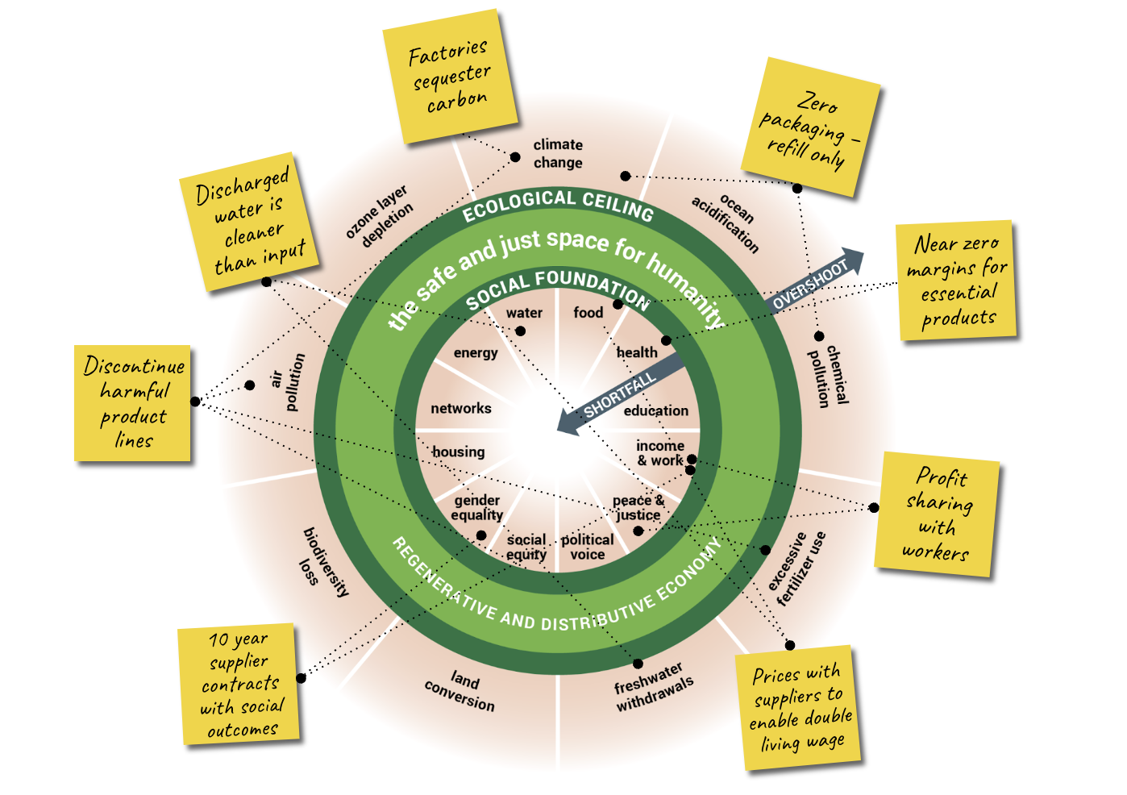
1
2
3
4
Zulieferern ein existenzsicherndes Gehalt ermöglichen.
Investieren, damit Fabriken Kohlenstoff binden können.
Übergang zu einer lebensfreundlichen Chemie.
Was sind hemmende und unterstützende Faktoren im aktuellen Design?
Unterstützende Fragen helfen beim Brainstorming
Deep Design Modell
Aktuelles Business Design
Degenerativ
& trennend
Regenerativ und distributiv
Purpose
Der Zweck ist so klar formuliert, dass positive Auswirkungen auf alle Beteiligten im Fokus sind.
Die Beziehungen zu Lieferanten sind auf niedrige Preise fokussiert und es fehlt an langfristigem Engagement für eine intensive Partnerschaft.
Netzwerk
Nur Investoren im Vorstand vertreten - keine Stimme der betroffenen Interessengruppen.
Governance
Management und Vorstand verlangen neben der Finanzberichterstattung auch eine Wirkungsberichterstattung.
Mitarbeiterbeteiligung <5% der Aktien, und davon die Mehrheit nur im oberen Management.
Eigentum
Ein Mitarbeiterbeteiligungsprogramm bedeutet ein gewisses Mitspracherecht der Mitarbeiter:innen bei Aktionärsversammlungen.
Hohe Margen- und Dividendenziele schließen soziale und ökologische Projekte aus, die geringere Margen oder Erträge erzielen.
Finanzen
Aktive Unterstützung von Kapitalinvestitionen in renditestarke Projekte mit ökologischer/sozialer Wirkung.
Welche Stimmen fehlen im Vorstand?
Kurzfristige Lieferanten-
verträge
Starre Margenziele
Hemmende Faktoren
Unterstützende Faktoren
Klarer Purpose.
Impact Reporing
Mitsprache der Arbeitnehmer:innen.
Canvas: Current business design
17

Slide 18
1
2
3
4
Existenzsicherndes Gehalt für Zulieferer
Investieren, damit Fabriken Kohlenstoff binden können.
Lebens-
freundliche Chemie
Klarer Purpose
Impact reporting
Mitsprache der Arbeitnehmer:innen
Welche Stimmen fehlen im Vorstand?
Kurzfristige Lieferantenverträge
Starre Margenziele
Wie kann ich das Design weiterentwickeln, um transformative Ideen zu ermöglichen?
Unterstützende Fragen helfen beim Brainstorming
Transformative Ideen
Unterstützende Faktoren im aktuellen Design
Hemmende Faktoren im aktuellen Design
Gestalte Dein Business-Design so, dass es
Transformative Ideen ermöglicht
Regenerativ & distributiv
Veränderungsziel
Wie das hilft
Wie umsetzen?
Purpose
Netzwerk
Langfristige Verpflichtung mit Preisen, die die Kosten einer nachhaltigen Produktion ermöglichen.
Enge Partnerschaft mit den wichtigsten Lieferanten gewährleistet die Versorgungssicherheit und ermöglicht soziale und ökologische Ziele.
5-Jahres-Verträge mit Mindestauftragszusage für 10 vorrangige Lieferanten - Preise, die die Kosten einer nachhaltigen Produktion decken.
Governance
Mitarbeiter und Hauptlieferanten sind im Vorstand vertreten.
Verstehen der Bedürfnisse von Mitarbeiter:innen und Lieferanten für eine langfristige Partnerschaft und Wirkung.
Nächstes Jahr mit 2 Beobachtersitzen starten, mit rotierenden Sitzen für 5 Hauptlieferanten und einem für den Arbeitnehmer:innenvertreter.
Eigentum
Finance
Geringerer Bedarf an Marge und Kapitalinvestitionen für die größten sozialen und ökologischen Ideen.
Erhöhung der internen Investitionen in soziale und ökologische Ideen - Ermöglichung von Aktionen, die geringere Gewinnspannen haben.
Priorisierung der 3 besten Vorschläge für das nächste Jahr, um neue finanzielle Parameter für Gewinnspannen und Investitionen anzuwenden.
Canvas: Future business design
18

Slide 19
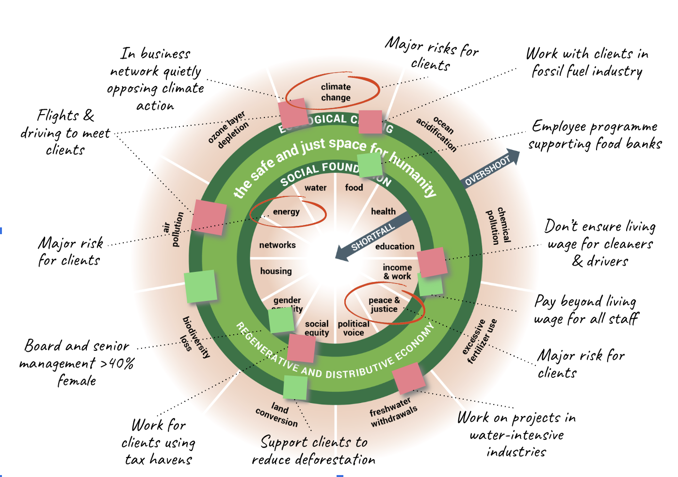
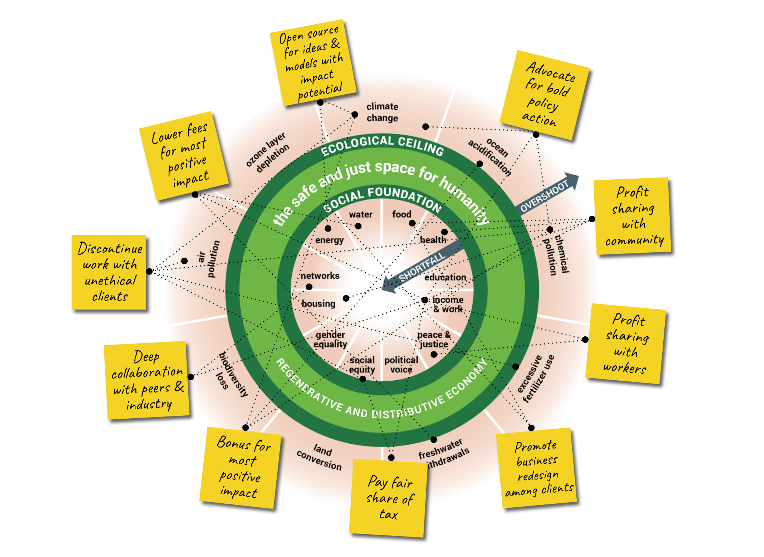
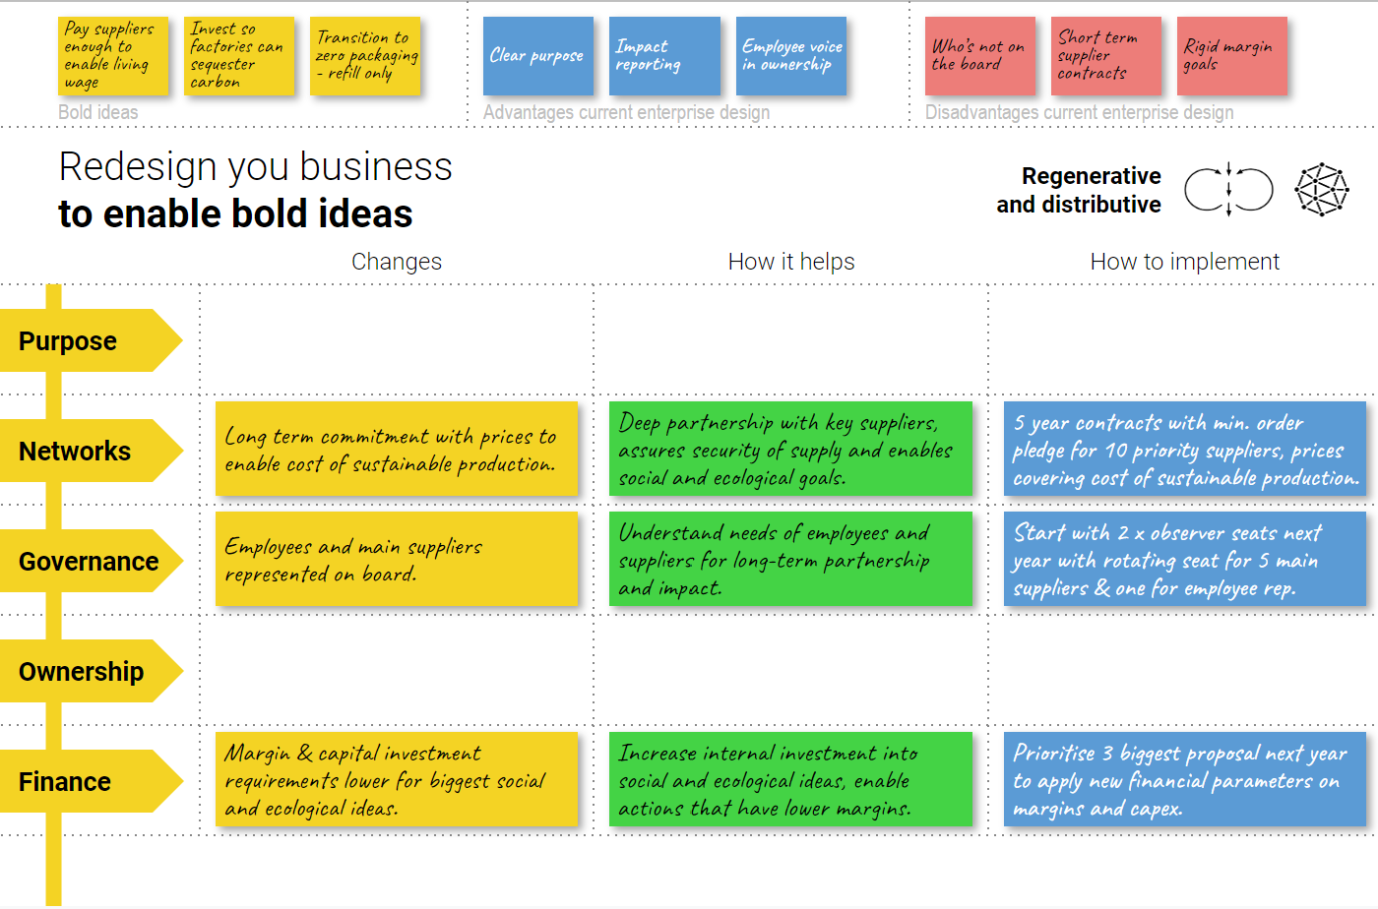
Warum
Um der Menschheit in den Donut zu helfen, muss der Schwerpunkt unseres Geschäfts auf Folgendem liegen:
1
2
3
4
Unternehmen
Deine Donut Story
Datum
Team
Schreibe oder mache ein Video
Wie
Um dies zu erreichen, müssen wir einige der transformativsten regenerativen und distributiven Ideen verfolgen:
Was
Das Folgende muss im Design unseres Unternehmens neu gestaltet werden, um die transformativen Ideen zu ermöglichen, die erforderlich sind, um der Menschheit in den Donut zu helfen:
Canvas: Doughnut redesign story
19

Slide 20
Doughnut Economics Action Lab (DEAL) is a Community Interest Company registered in the UK, doughnuteconomics.org
All content is licensed under the CC-BY-SA 4.0 license 2022.
You are allowed to pass on and share this, and we welcome innovations and alterations*, as long as you credit Doughnut Economics Action Lab (DEAL) and doughnuteconomics.org
*Alterations may mean changing the words and images so that they are relevant to your context and audience, including translating some or all of the slides into another language.
Full attribution text for these diagrams can be found doughnuteconomics.org/license

Slide 21
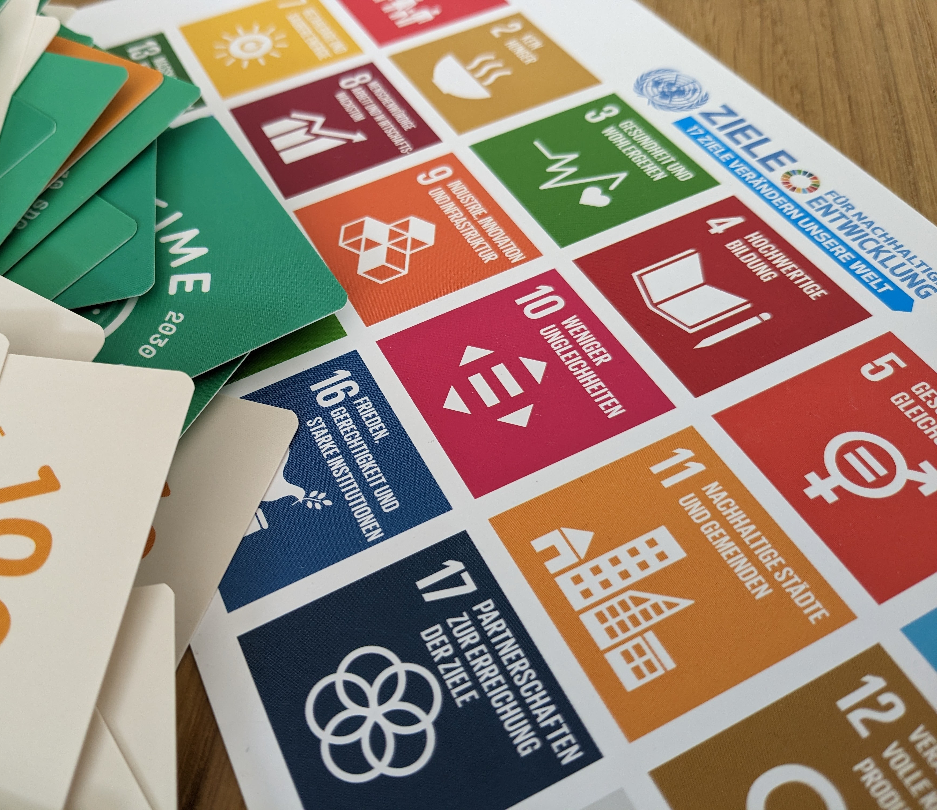
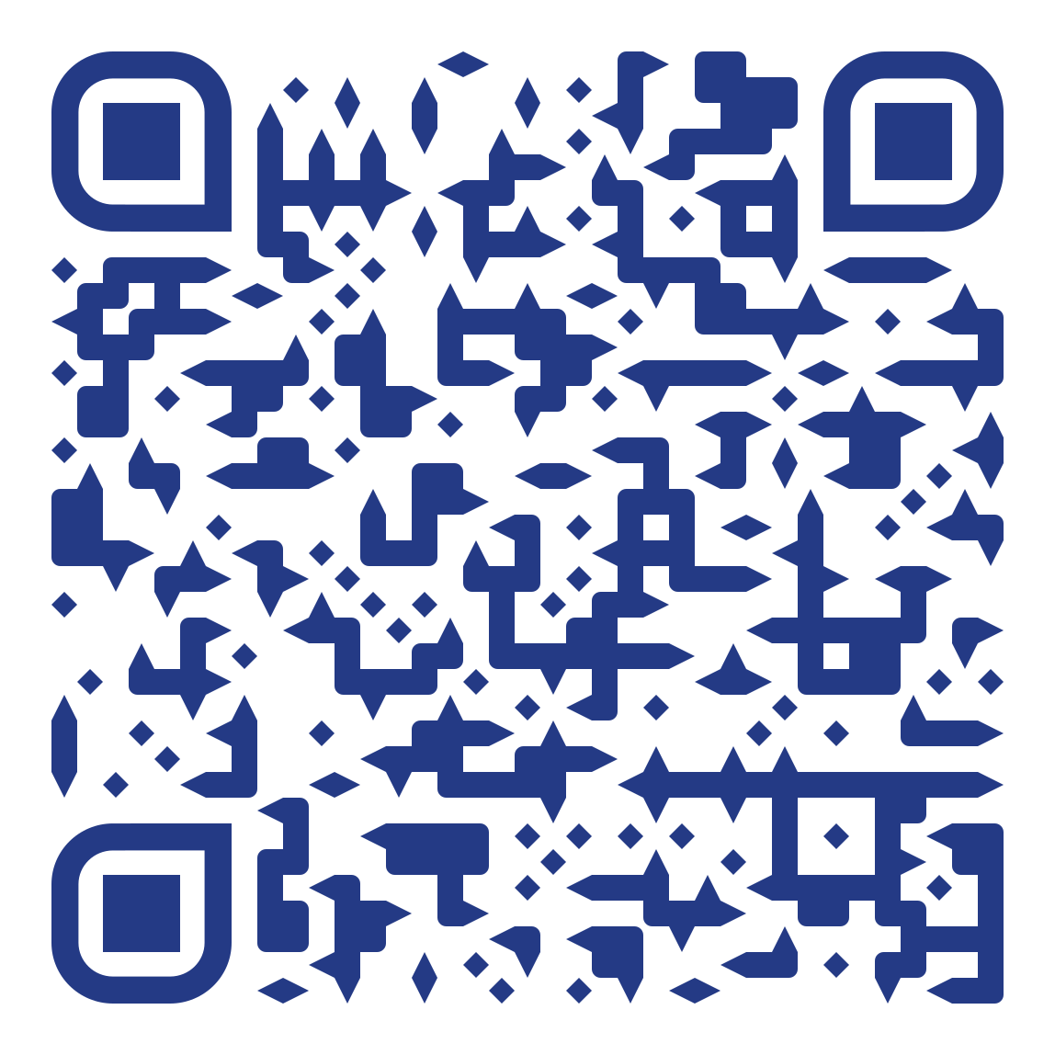
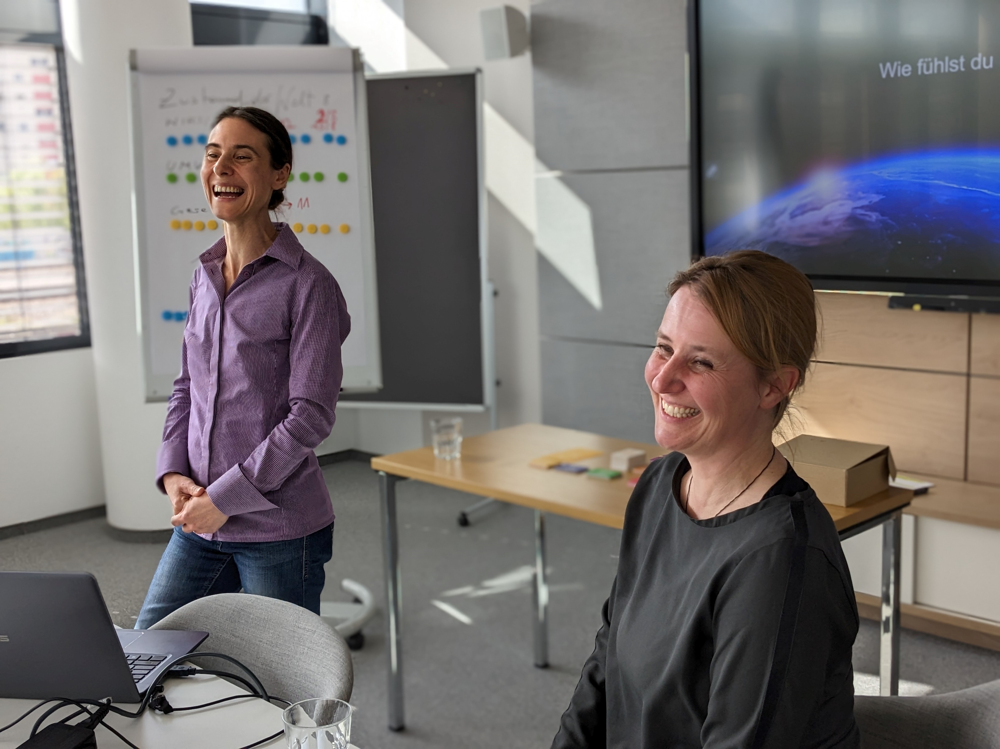
2030 SDGs Game Termine im Herbst
26. September - World Environmental Health Day
25. Oktober - Sustainability Day
18. November - Entrepreneurship Week
05. Dezember - World Soil Day
1010 Wien, 17:00-19:30

